Slide 1
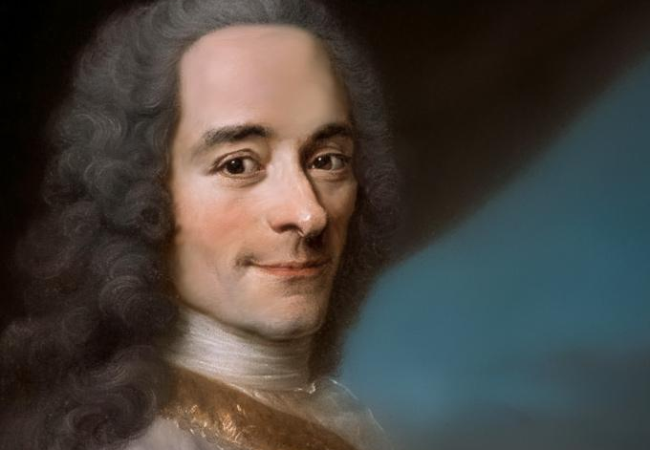


LE SIÈCLE DES
LUMIÈRES:
VOLTAIRE

Slide 2

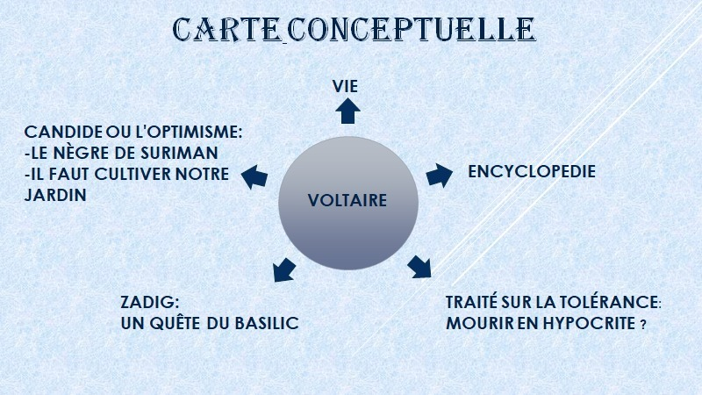

Slide 3
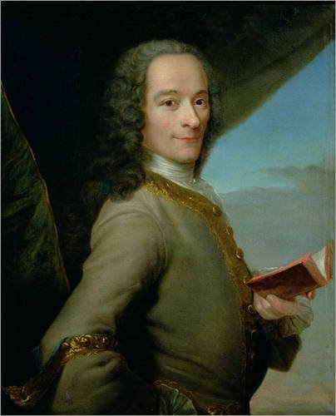
VOLTAIRE
VRAI NOME: François-Marie Arouet
(Voltaire n’est que l’anagramme).
DATE DE NAISSANCE: 21 novembre
1694-Paris.
APTITUDES: philosophe, historien,
dramaturge, écrivain, poète, auteur de
contes de fées, essayiste et romancier.
Principal représentant et animateur
des Lumières.
NIVEAU SOCIAL: un burgeois du
peuple.
FORMATION: collège jésuite-étude
des sciences humaines.
EXIL EN ANGLETERRE: développment
des idées des Lumières.
PRODUCTION LITTÉRAIRE : ironie,
clarté du style, vivacité des tons.
DATE DE MORT: 1778-Paris.

Slide 4

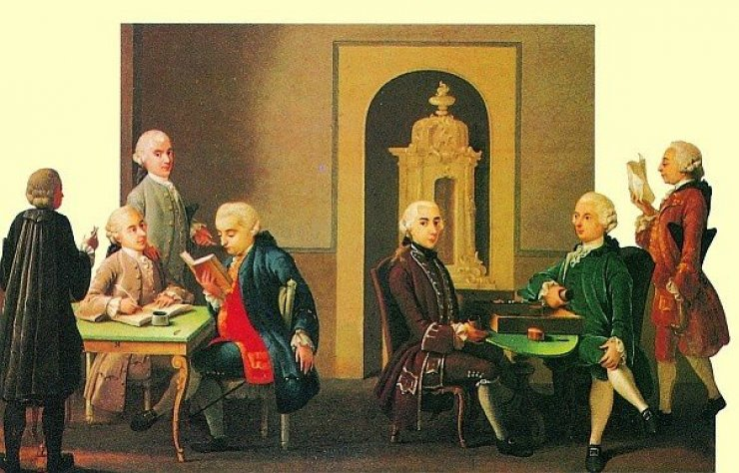
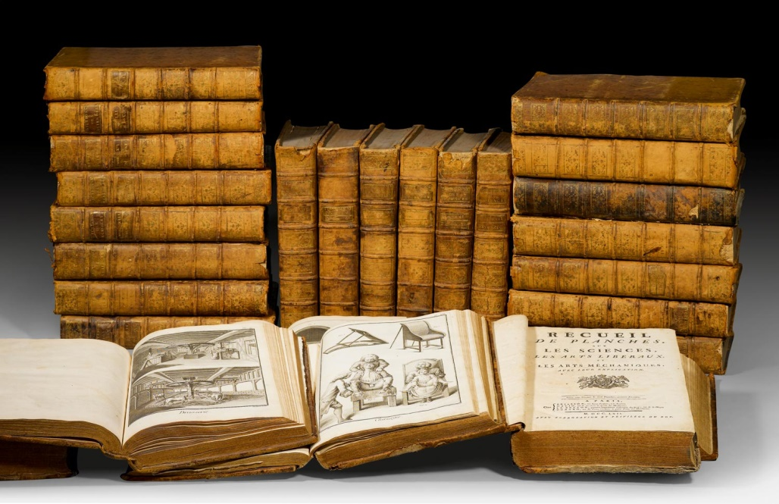
VOLTAIRE
APPROFONDISSEMENT
DE L’ENCYCLOPÉDIE
Étymologie du mot Encyclopédie
-il vient du grec en (en), kuklos (cercle),
paideia (connaissance)
C’est quoi ça ?
-vaste encyclopédie publiée au 18e siècle
- écrit en français par un grand groupe
d’intellectuels
- sous la direction de Denis Diderot et
avec la collaboration de Jean-Baptiste Le
Rond d’Alembert
- il reste inachevée avec seulement 7
volumes.

Slide 5
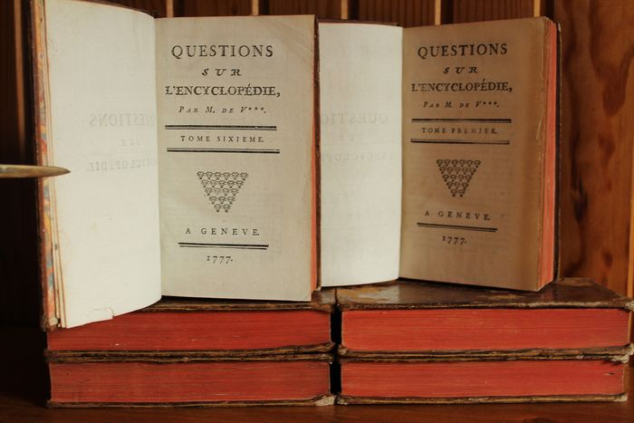
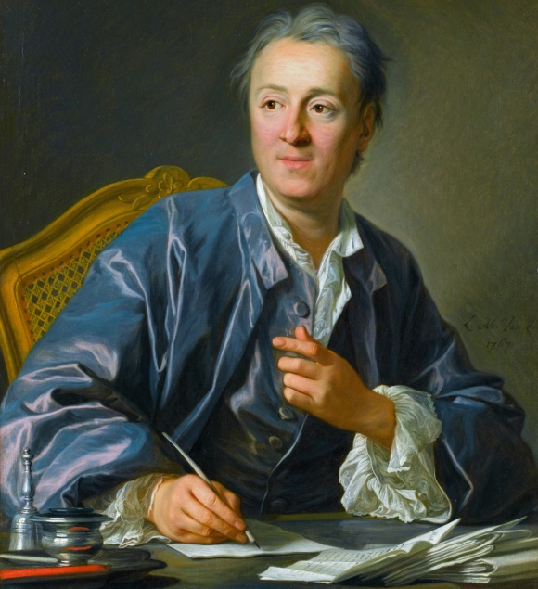
VOLTAIRE
APPROFONDISSEMENT
DE L’ENCYCLOPÉDIE
Quel est son but ?
« Le but d’une encyclopédie est de
rassembler les connaissances éparses sur la
surface de la terre; d’en exposer le système
général aux hommes avec qui nous vivons,
et de le transmettre aux hommes qui
viendront après nous; afin que les travaux
des siècles passés n’aient pas été inutiles
pour les siècles qui succéderont »
- Denis Diderot
Mais pourquoi on parle de Voltaire ?
-Il a collaboré sur le tarde avec des articles littéraires et
avec un article appelé « le goût » en collaboration de
Montesquieu
Créations similaires
- Dictionnaire philosophique portatif

Slide 6

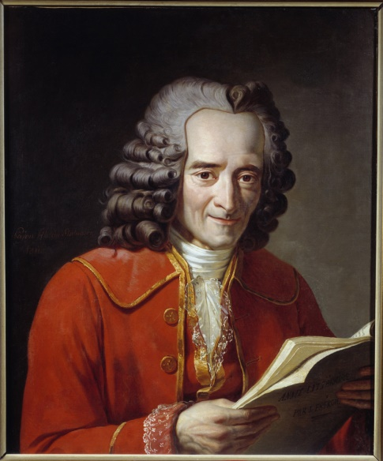

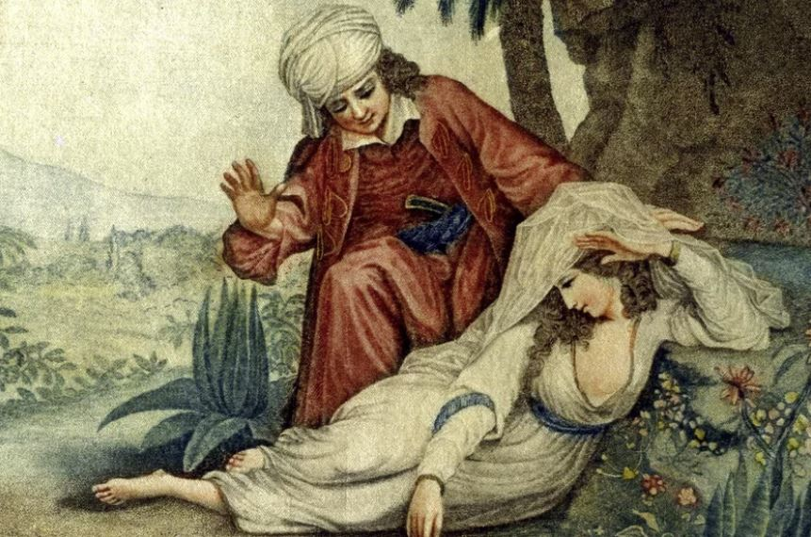
VOLTAIRE
ZADIG OU LA DESTINÉE
INTRIGUE
Zadig est un jeune homme qui croit qu'il a tout ce dont il a besoin pour être heureux. Cependant, il devient victime d'une série de mésaventures, qui le portent à croire qu'il est impossible à l'homme d'échapper au malheur.
THÈMES
C'est une réflexion sur la Providence et la sagesse humaine. En plus du fanatisme religieux, s'ajoute le problème de la monarchie sans justice et aussi le thème de la poursuite du bonheur.

Slide 7

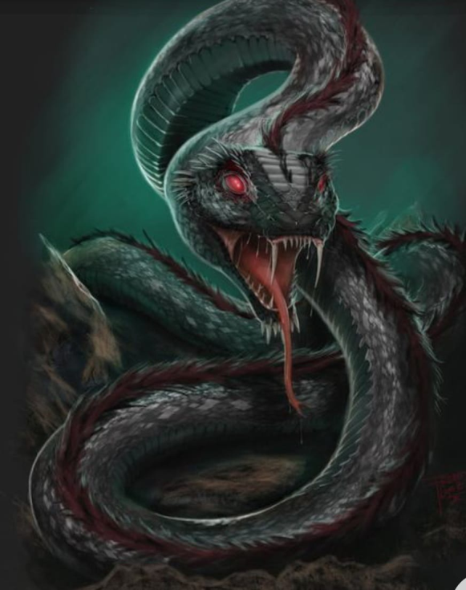
VOLTAIRE
ZADIG OU LA DESTINÉE
UN QUÊTE DU BASILIC
C'est un fragment de prose: Zadig est un jeune habitant de Babylone. À la recherche de la femme qu’il aime, il arrive au pays d’Ogul et il voit des femmes qui cherchent un basilic parce que le seigneur est malade. Par conséquent, le maître promet de choisir pour sa femme bien-aimée qui lui apporte un basilic.
Monstre fantastique de la zoologie gréco-romaine
Il y a un propos moralisateur. Voltaire s'adresse à un public très éduqué. Il dépouille l'histoire de tout ce qui est inutile, pour la faire gagner dans l'étude satirique. Il est ébéniste (rejette toute religion mais croit en Dieu). C'est un homme idéaliste.

Slide 8
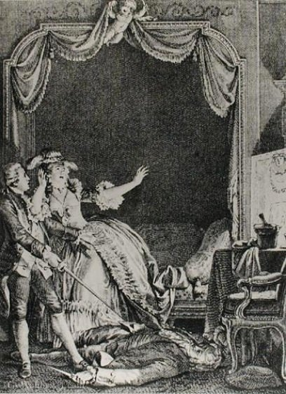
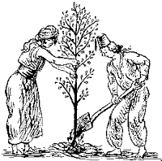
VOLTAIRE
CANDIDE OU L’OPTIMISME
INTRIGUE
Candide, le protagoniste du roman Candide ou l’optimisme (“il faut cultiver notre jardin”, “nègre de Suriman”) vit dans un château avec une conception optimiste mais à un certain moment il est forcé de quitter le château et commence sa période un peu plus pessimiste.
THÈME PRINCIPAL
Il faut cultiver notre jardin: après de mésaventures et le tour du monde, Candide retourne chez lui et réfléchit sur un discours d’un philosophe, il parle de cultiver notre jardin.

Slide 9
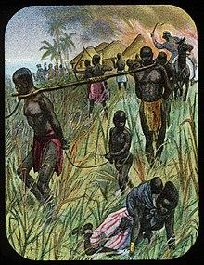

VOLTAIRE
CANDIDE OU L’OPTIMISME
L’OPTIMISME DE LEIBNIZ
En parlant de Dieu et du choix de la création, le philosophe exprime sa position caractérisée par ce qui a été défini comme «l'optimisme métaphysique»: «si Dieu existe, il est nécessairement parfait et s'il est parfait, le monde qu'il a créé aussi est nécessairement parfait ".
Voltaire écrit "Candide ou l'Optimisme" pour dénoncer la philosophie optimiste des disciplines de Leibniz, caricaturée à travers le personnage de Pangloss, le maître à penser de Candide.
Les événements négatifs de sa vie le convaincant de l'existence du mal.
C'est un roman de dénonciation:
contre l'absurdité de la guerre
contre l'intolérance religieuse
contre la perspective esclavagiste et
colonialiste

Slide 10

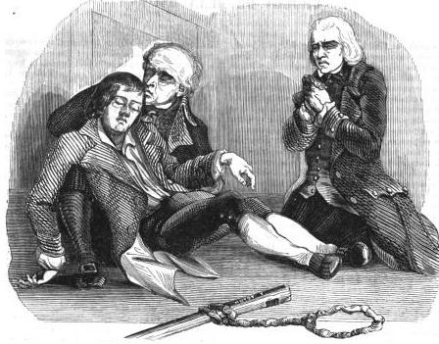
VOLTAIRE
TRAITÉ SUR LA TOLÉRANCE:
MOURIR EN HYPOCRITE?
Le traité de tolérance est un ouvrage de Voltaire publié en 1763 en France.
Il raconte l'histoire d'un garçon connu sous le nom de Marc-Antoine-Calas, fils d'un marchand huguenot, retrouvé mort.
A propos du garçon, on dit qu'il était sur le point de se convertir au catholicisme.
Le père, Jean Calas a été accusé d'avoir tué son fils pour cette raison et a été condamné à mort mais Voltaire s'est concentré sur cette histoire parce qu'il croyait en l'innocence de Jeans Calas.
Le texte traite de divers sujets dont la non liberté de croyance, des fanatismes religieux et des soupçons auxquels les gens commencent à croire.
Voltaire a beaucoup recherché à ce sujet.

Slide 11
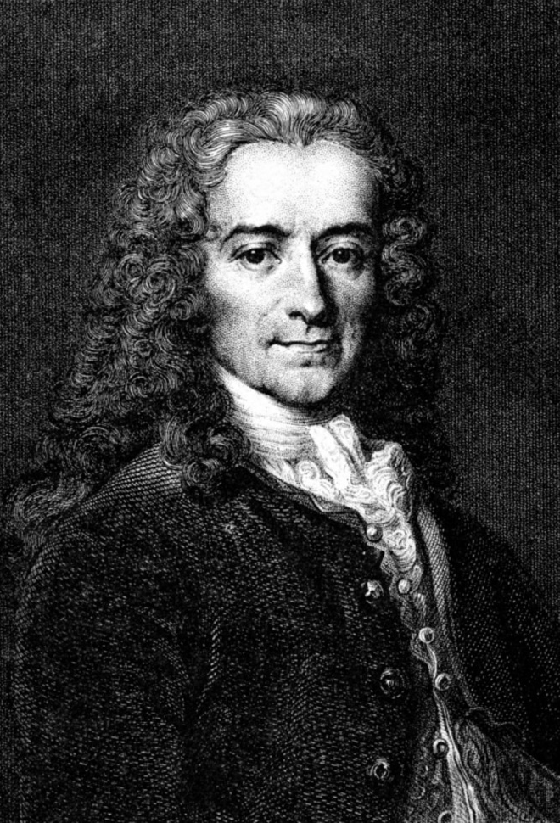
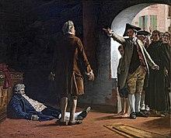

VOLTAIRE
TRAITÉ SUR LA TOLÉRANCE:
MOURIR EN HYPOCRITE?
La société de cette période est une société non civile qui tue sous la pression du fanatisme religieux en prétendant que c'est Dieu qui veut tout cela.
Voltaire soutient que la tolérance est une conséquence nécessaire de notre condition humaine dans laquelle nous sommes tous fragiles et sujets à l'erreur.

